Slide 1


人教课标版小学语文三年级上册
语文园地三.习作
桂平市蒙圩镇林村小学
制 作：黄玉兰

Slide 2
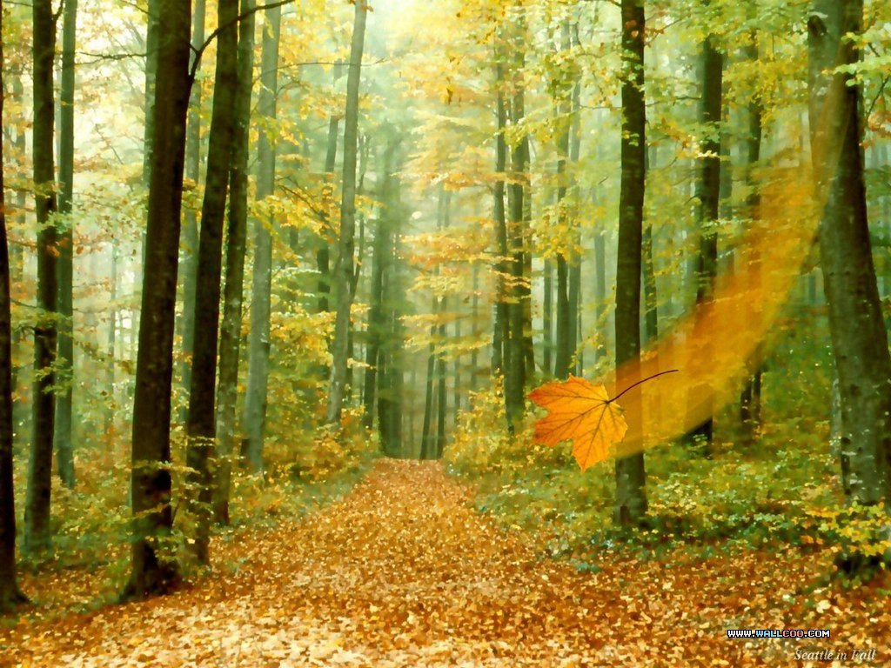
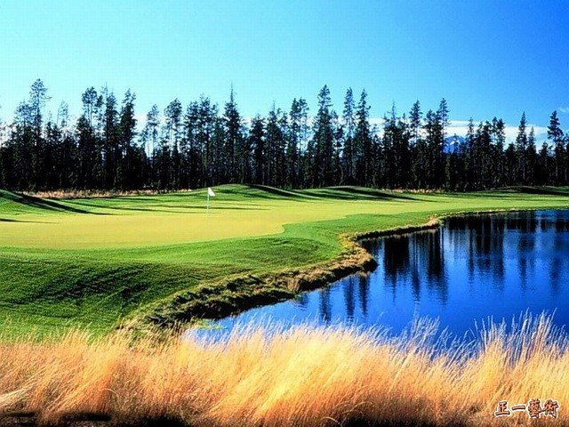
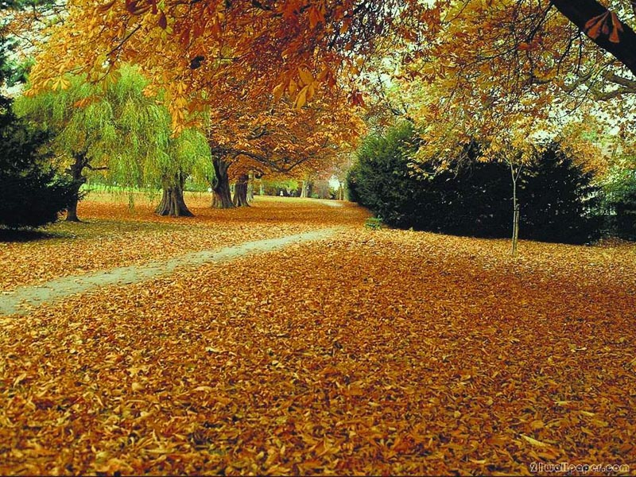
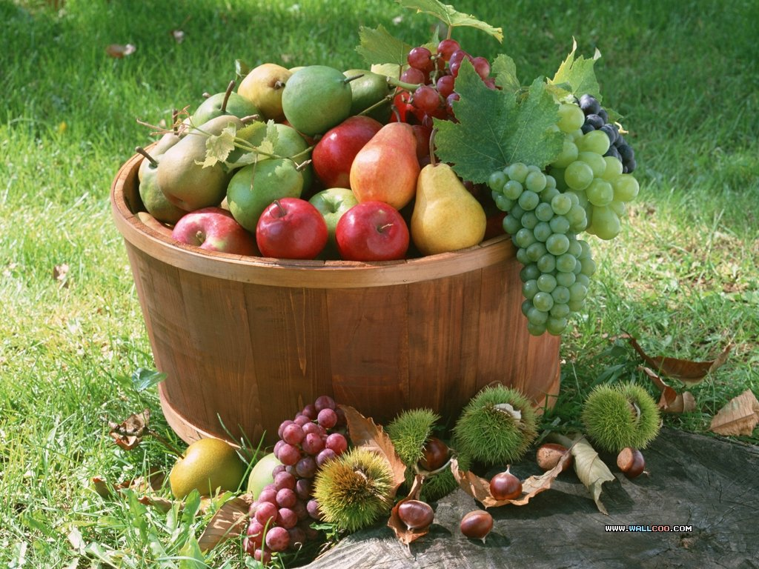
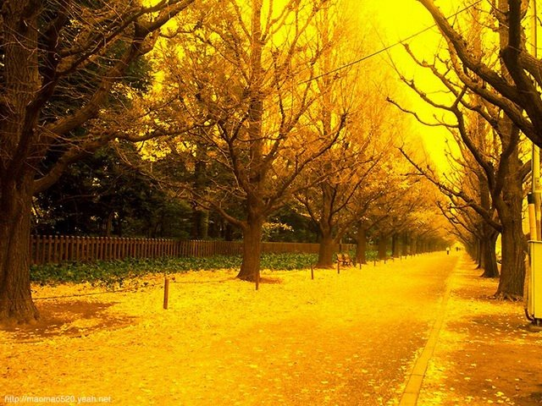
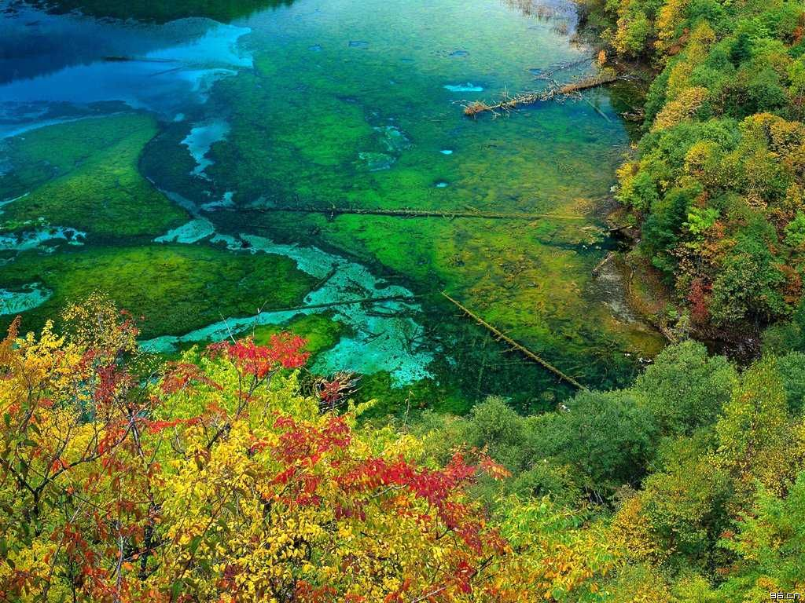
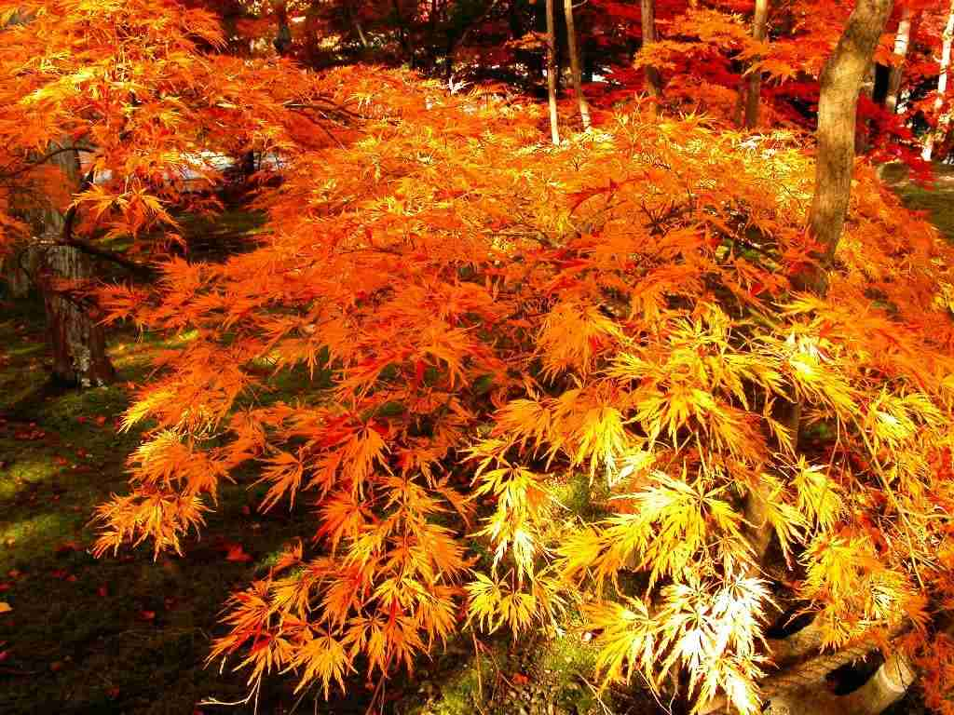
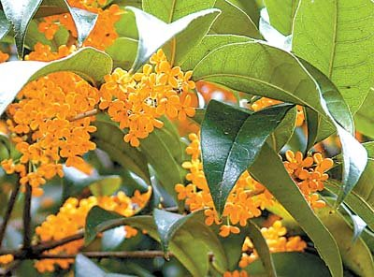
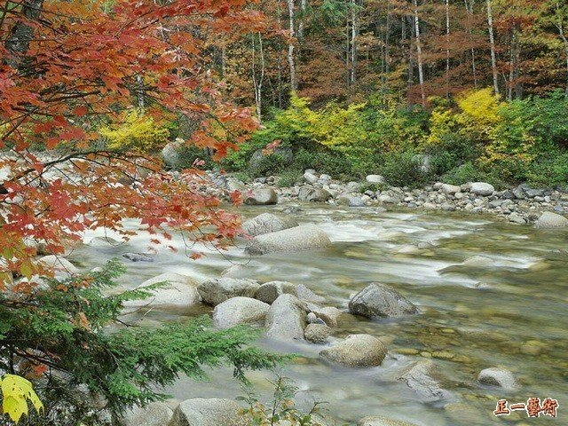


Slide 3

习作要求:
选一幅或画一幅秋天的图画，先跟同学说一说图画的内容，再写一写你选的或画的画。注意用上平时积累的词句。写好后读给同桌听，根据他的意见认真改一改。

Slide 4

我会说
要求:能按一定的顺序,把画面的内容说清楚。
注意用上平时积累的词句。

Slide 5
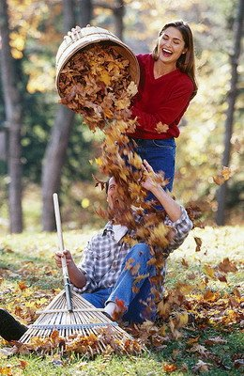
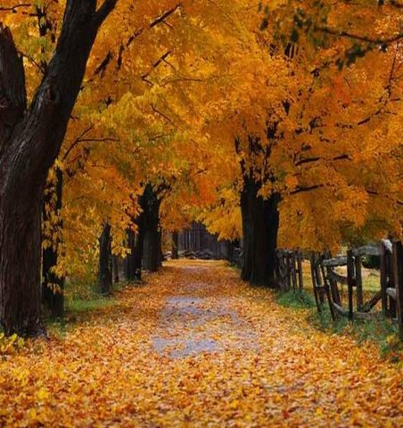

秋天的快乐

Slide 6
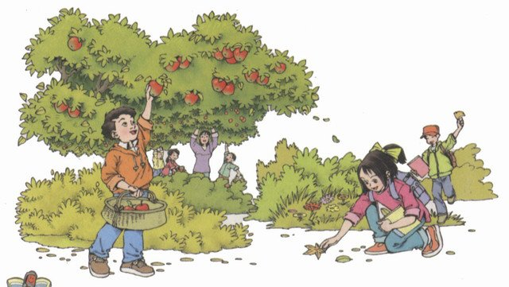
秋天的果园

Slide 7


我会写

Slide 8

我会改
写好后读给同桌听，
根据他的意见认真改一改。

